Slide 1
Татарстан Республикасы
Әтнә муниципаль районы
Күлле-Киме авылы китапханәсе тәкъдим итә

Slide 2
Аның кайтуы озак һәм авыр булды. Унсигез елга сузылды…

Slide 3
УЛ КАЙТТЫ...

Slide 4
Малай чакта яланаяк йөгереп йөргән туфракка янә басар өчен…

Slide 5
УЛ КАЙТТЫ...

Slide 6
Ачы күз яшьләре түгеп һәм кайгыдан тиз картайган әнисенең тезләрен кочып гафу үтенер өчен…

Slide 7
УЛ КАЙТТЫ…

Slide 8
Еллар караңгылыгында юл күрсәтүче йолдыз булып балкыган сөйгән яры янына...

Slide 9
УЛ КАЙТТЫ…

Slide 10
Тумаган килеш калдырып киткән, хәзер инде үсеп буй җиткән улы янына...

Slide 11
УЛ КАЙТТЫ…

Slide 12
Ләкин… аны көткәннәрме? Хәбәрсез югалган Тимербулатның кайтуы гаиләсе, авылдашлары өчен нәрсәгә әйләнә?

Slide 13
Үткәннәрне кире кайтарып булмый...

Slide 14
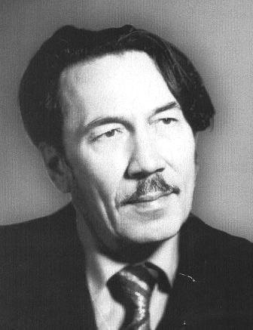
Башкортстанның халык шагыйре, драматург Әнгам Атнабаев драмасы
«Ул кайтты...»

